Slide 1
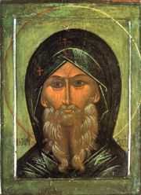
Anton Pustovník.
Náboženská výchova pre 9. ročník.

Slide 2
Svätý Anton Pustovník bol egyptský kresťanský mních, askéta a svätec.
Narodil sa v roku 251
a zomrel v roku 356.
Je považovaný za zakladateľa mníšskeho života.

Slide 3
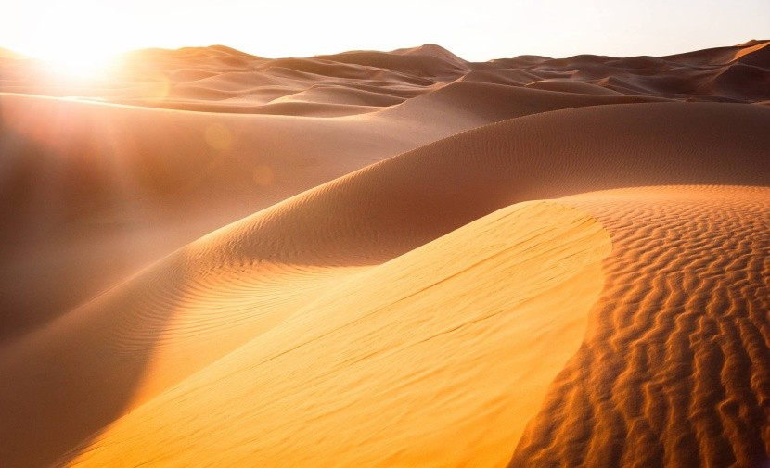
Nazývajú ho ,,Otec mníchov“.
Bol prvý z ,,púštných otcov“.
Boli to ľudia, ktorí žili na púšti a tam sa celý deň modlili a slúžili Bohu.

Slide 4
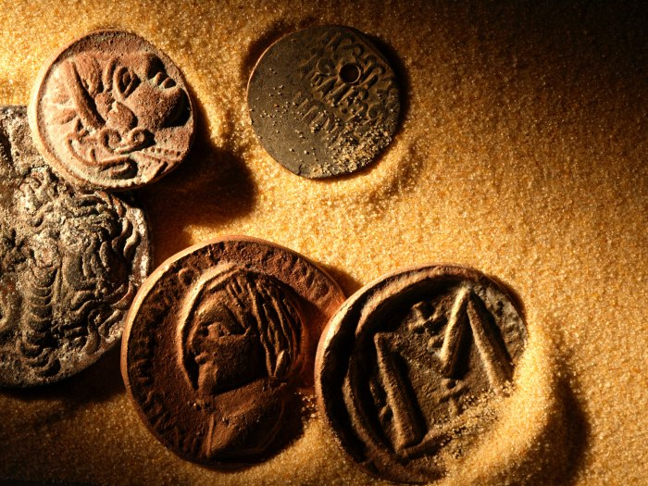
V kostole počul tieto slová ,, Ak chceš byť dokonalý, choď, predaj svoj majetok, rozdaj chudobným a budeš mať poklad v nebi. Potom príď a nasleduj ma. / Mt 19:21/.
Rozdal svoj majetok sestre a chudobným.

Slide 5
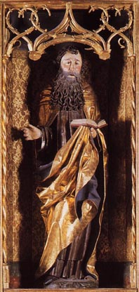
Na púšti sa Anton veľa modlil a slúžil Bohu.
Často ho na púšti pokúšal diabol.
Prichádzalo za ním mnoho ľudí s prosbou o radu, mnohí sa obrátili a uzdravili na duši.
Zomrel ako 105- ročný.

Slide 6
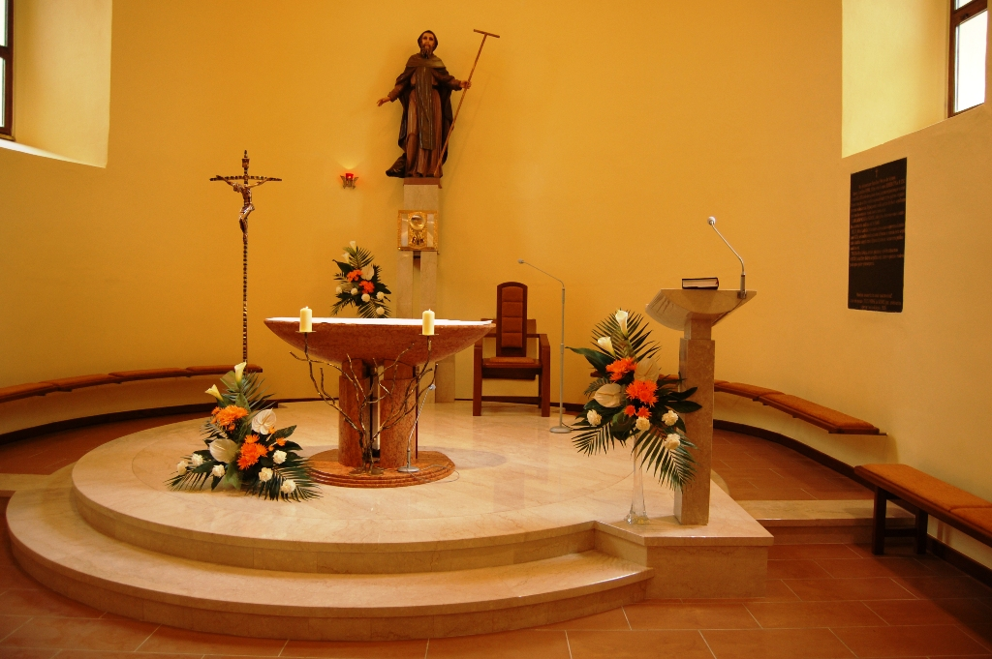
Farský kostol v Jarovniciach je zasvätený svätému Antonovi Pustovníkovi.

Slide 7
Sviatok svätého Antona Pustovníka slávime 17. januára.
Vtedy je vo farskom kostole odpustová slávnosť.

Slide 8
Ďakujem za pozornosť.
Pani katechétka.
Devleha.

